Slide 1
সবাইকে শুভেচ্ছা

Slide 2
পরিচিতি
শিক্ষকপরিচিতি
হেমা বর্মণ
সহকারি শিক্ষক
তুলারামপুর সরঃ প্রাঃ বিদ্যালয়
নড়াইল সদর, নড়াইল ।
পাঠ পরিচিতি
শ্রেনিঃ প্রাক প্রাথমিক
বিষয়ঃবর্ণ পঠন ও বর্ণ লিখন

Slide 3
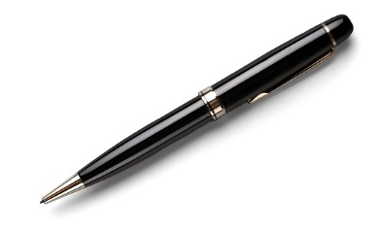
এসো কিছু ছবি দেখি

Slide 4
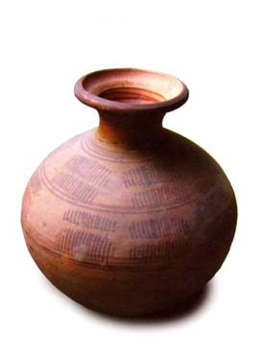

Slide 5
এগুলো কিসের ছবি বলতে পার?

Slide 6
কলম
কলস

Slide 7
কলস
ক
কলম
ক

Slide 8
ক
কলস
ক
কলম

Slide 9
আরও কিছু ছবি দেখি

Slide 10
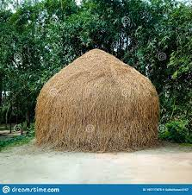

Slide 11
এগুলো কিসের ছবি, বলতে পার?

Slide 12
খাতা
খড়

Slide 13
খাতা
খ
খড়
খ

Slide 14
খাতা
খ
খড়
খ

Slide 15
এসো বর্ণগুলো আঁকি
ক
ক
ক
ক
ক
খ
খ
খ
খ
খ

Slide 16
চল এবার বর্ণগুলো লিখি
ক
ক
ক
ক
ক
খ
খ
খ
খ
খ

Slide 17
এবার তোমরা ‘ক’ বর্ণ দিয়ে একটি শব্দ বল
কলম

Slide 18
এখন ‘খ’ বর্ণ দিয়ে হয় এমন একটি শব্দ বল
খাতা

Slide 19
এবার ক ও খ বর্ণ দুইটি খাতায় লিখ
ক
খ

Slide 20
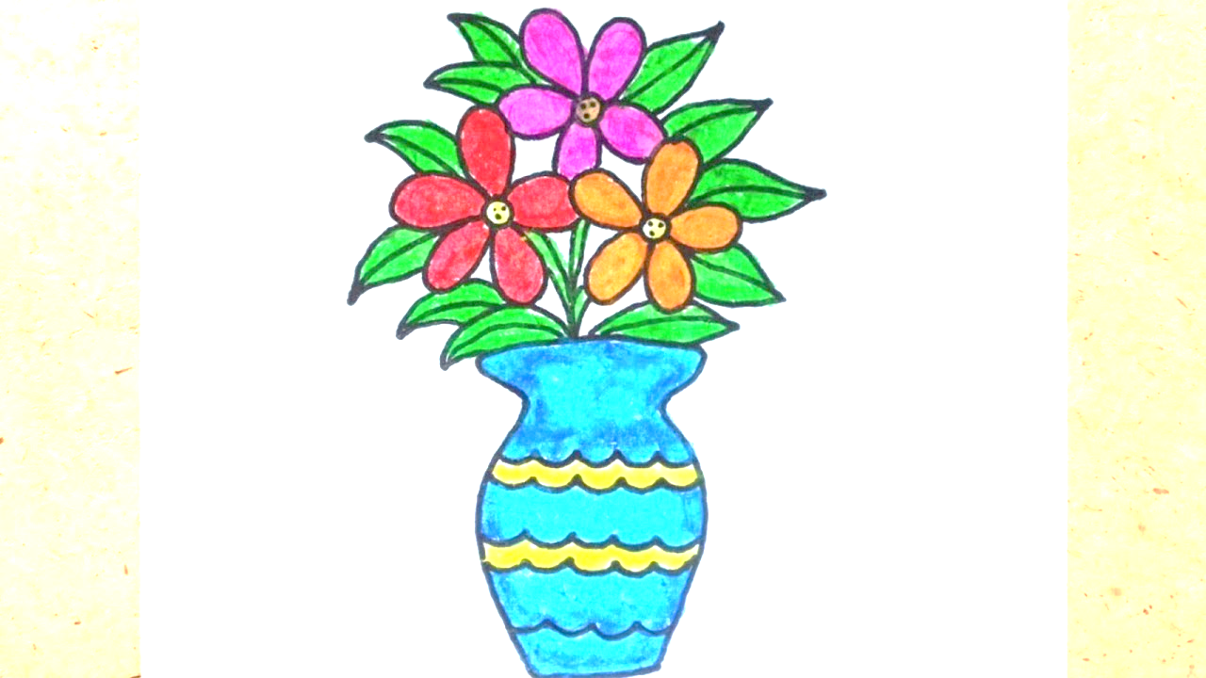
ধন্যবাদ সবাইকে

